Slide 1
Оценка соответствия и Декларирование
Глава 1. Сертификация и подтверждение соответствия

Slide 2
Глава 1. Сертификация
3.1.1 Основные понятия и функции системы сертификации.
Слово “сертификация” в переводе с латинского “sertifico” означает “подтверждаю”, “удостоверяю”. Его можно также толковать исходя из сочетания латинских слов “sertum” - “верно” и “facere” - “сделано”.
Сертификация (ИСО/МЭК 2) – это процедура подтверждения соответствия результата производственной деятельности, товара, услуги, нормативным требованиям, посредством которой третья сторона документально удостоверяет, что продукция, работа (процесс) или услуга соответствуют заданным требованиям.
Документ подтверждающий соответствие сертифицированной продукции установленным требованиям, называется сертификатом соответствия.
Под “третьей стороной” в процедуре сертификации подразумевается независимая, компетентная организация, осуществляющая оценку качества продукции. Первой стороной принято считать изготовителя, продавца продукции, второй – покупателя, потребителя. Третья сторона (например, испытательная лаборатория) для подтверждения компетентности и объективности проходит процедуру аккредитации, т.е. официального признания её возможностей осуществлять соответствующий вид контроля и испытаний.
Сертификация базируется на стандартах и в её основе лежат испытания по нормам сертификации.

Slide 3
Система сертификации (ИСО/МЭК 2) – система, имеющая свои собственные правила, процедуры и руководства для проведения оценки соответствия. Основным является то, что сертификация в рамках системы должна проводиться по единым правилам и в определенном составе участников процесса сертификации.
Системы сертификации могут создаваться на трех уровнях: национальном, региональном и международном.
В России сформирована Система сертификации средств измерений. Основная цель системы – обеспечение единства измерений. Основная задача – проверка и подтверждение соответствия средств измерения установленным документально метрологическим нормам и требованиям.
Система носит добровольный характер, открыта для вступления и участия в ней юридических лиц-изготовителей, ОС, ИЛ и всех других заинтересованных предприятий, организаций и отдельных лиц. Сертификацию осуществляют аккредитованные ОС средств измерений с учетом результатов испытаний аккредитованных ИЛ при наличии лицензионного соглашения с ОС, который несет ответственность за объективность и достоверность результатов. Аккредитацию ОС осуществляет Управление метрологии Ростехрегулирования. ОС, имеющий лицензию, выдают сертификаты соответствия.
С 1 июля 2003 года введен в действие 184-ФЗ “О техническом регулировании”, в который вошли все нормативы по сертификации.

Slide 4
В Правилах по проведению сертификации в РФ дано определение:
Система сертификации – совокупность участников сертификации, осуществляющих сертификацию по правилам, установленным в этой системе.
Таким образом, проведение сертификации возможно только в рамках системы сертификации, которая должна быть признана всеми её участниками и зарегистрирована в установленном порядке. В РФ регистрацию систем сертификации осуществляет Ростехрегулирование, являющееся национальным органом по сертификации. В его задачу входит проверка соответствия правил самостоятельных систем сертификации законодательству РФ и нормативным документам и ведение Реестра зарегистрированных систем.
Среди систем обязательной сертификации первой по времени создания и самой крупной является Система сертификации ГОСТ Р, разработанная Ростехрегулированием. Эта система выдаёт ежегодно около 500 тысяч сертификатов на продукцию и услуги.
Функции сертификации.
Основными функциями сертификации являются:
защита человека, его имущества и природной среды от отрицательных последствий современного научно-технического развития, от недобросовестных производителей и продавцов,
создание условий для честной конкурентной борьбы.

Slide 5
Важной функцией сертификации является защита национального рынка от зарубежных недобросовестных конкурентов. Вместе с тем сертификация оказывает значительное влияние на расширение международного экономического сотрудничества. Сложившиеся в течение десятилетий различия в национальных стандартах и процедурах сертификации превратились в так называемые технические барьеры для международной торговли, снятие которых расширяет возможности для дополнительных экономических связей.
Эффект от проведения сертификации продукции и услуг носит социально-экономический характер. В социальной сфере сертификация обеспечивает защиту здоровья и жизни населения, является важным элементом системы охраны окружающей среды.
Экономическим результатом сертификации, регулирования безопасности и качества товаров и услуг является более полное удовлетворение потребностей рядового покупателя, снижение издержек потребления или затрат на продукцию, увеличение сбыта и увеличение прибыли производителя и экономия расходов покупателя.
На уровне общества в целом осуществление сертификации проявляет себя виде роста поступлений в государственный бюджет за счет увеличения налоговой базы и поступления таможенных сборов, а также уменьшения расходов госбюджета в связи с сокращением средств, выделяемых на здравоохранение, выплату пособий по нетрудоспособности, затрат на содержание медицинских учреждений.
Поскольку услуги органов по сертификации и испытаниям продукции оплачиваются в основном заявителем, то рост поступлений в госбюджет в определенной мере идет на содержание и развитие самой сертификации, а также стандартизации и метрологии, призванных решать общую задачу – обеспечение качества продукции и услуг.

Slide 6
3.1.2 Цели и принципы сертификации.
Выделяют следующие цели сертификации:
создание условий для деятельности организаций всех форм собственности на едином товарном рынке РФ для участия в международном экономическом, научно-техническом сотрудничестве и в международной торговле;
содействие потребителям в компетентном выборе товара и защите их от недобросовестности изготовителя;
контроль безопасности продукции для жизни, здоровья и имущества людей и окружающей среды;
подтверждение показателей качества продукции, заявленных изготовителем.
При проведении сертификации следует руководствоваться следующими принципами:
правовая обоснованность сертификации;
открытость системы сертификации, доступность для предприятий всех форм собственности, выполняющих её правила;
гармонизация правил и рекомендаций по сертификации с международными нормами и правилами;
открытость не конфиденциальной и недоступность закрытой информации по сертификации.

Slide 7
При сертификации должны быть обеспечены:
1. Добровольность. Сертификация осуществляется только по инициативе заявителя при наличии от него письменной заявки, если иное не предусмотрено законом.
2. Без дискриминационный доступ к участию в процессах сертификации.
К сертификации в Регистре допускаются все организации, подавшие заявку на сертификацию и признающие принципы, требования и правила, установленные в Реестре. Исключается любая дискриминация заявителя и любого участника процесса сертификации (цена, завышенная по сравнению с ценой договоров других заявителей, неоправданная задержка по срокам, необоснованный отказ в приеме заявки).
3. Объективность оценок. Она обеспечивается независимостью и специализацией ОС и привлекаемых им к работе экспертов от заявителя или других сторон, заинтересованных в результатах оценки и сертификации, а также полнотой состава комиссии экспертов.
В совокупности члены комиссии по сертификации должны знать стандарты на систему качества, владеть техникой проверки, знать особенности производства продукции и нормативных требований к ней. В составе комиссии должны быть специалисты по метрологии, экономике, по проверяемому виду экономической деятельности. Объективность оценок обеспечивается компетентностью экспертов. Эксперт должен быть аттестован на право проведения сертификации и зарегистрирован в Государственном Реестре Ростехрегулирования.

Slide 8
4. Информативность. В Регистре должна обеспечиваться ежегодная публикация официальной информации о сертифицированных товарах, продукции, системах качества (производствах) организаций. Кроме того, в оперативных источниках информации (периодических изданиях Ростехрегулирования и его институтов) должна публиковаться текущая информация о сертификации или об аннулировании сертификатов.
5. Воспроизводимость результатов оценок. Она обеспечивается:
применением при проведении проверки и оценки правил и процедур, основанных на единых требованиях;
проведение проверок и оценки на основе фактических данных, их достоверность;
документальное оформление результатов проверки и оценки при сертификации;
четкая организация системы учета и хранения документации органом по сертификации.
6. Конфиденциальность. ОС, его эксперты и все привлекаемые к участию в работе комиссии специалисты должны соблюдать конфиденциальность всей информации об организации, полученной на всех этапах сертификации, а также выводов, характеризующих состояние и технические характеристики продукции, товара, системы качества (производства) и соответствие персонала.

Slide 9
3.1.3 Участники сертификации.
Заявители (изготовители, исполнители, продавцы) вправе:
выбирать форму и схему подтверждения соответствия из числа предусмотренных соответствующими правилами (техническими регламентами) для определенных видов продукции;
обращаться для осуществления обязательной сертификации в любой ОС область аккредитации которого распространяется на продукцию, которую заявитель намерен сертифицировать;
обращаться в орган по аккредитации с жалобами на неправомерность действий ОС и аккредитованных ИЛ.
Важный участник процедуры сертификации эксперт – специалист, аттестованный (сертифицированный) Ростехрегулированием на право проведения одного или нескольких видов работ по сертификации. От компетентности эксперта, его добросовестности и объективности зависят обоснованность и достоверность принятия решения о выдаче сертификата заявителю.
Эксперты аттестуются по следующим направлениям деятельности:
системы сертификации;
сертификация систем качества;
сертификация продукции;
сертификация производства;
сертификация услуг.

Slide 10
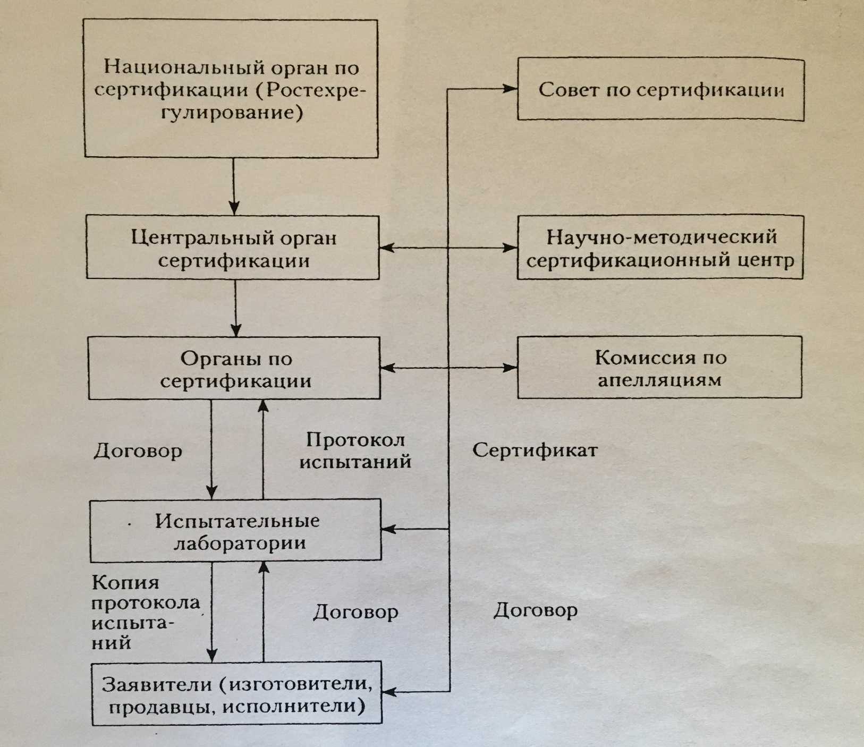
Структура взаимодействия участников системы сертификации

Slide 11
3.1.4 Подтверждение соответствия и его формы.
Базовым понятием сертификации является подтверждение соответствия.
Подтверждение соответствия – документальное удостоверение соответствия продукции или иных объектов, процессов производства, эксплуатации, хранения, перевозки, реализации и утилизации, выполнения работ или оказания услуг требованиям технических регламентов, положениям стандартов или условиям договоров.
Форма подтверждения соответствия - определенный порядок документального удостоверения соответствия продукции или иных объектов, процессов производства, эксплуатации, хранения, реализации и утилизации, выполнения работ или оказания услуг требованиям технических регламентов, положениям стандартов или условиям договоров.
Подтверждение соответствия может носить обязательный или добровольны й характер.
Обязательное подтверждение осуществляется в формах принятия декларации о соответствии (далее - декларирование соответствия) и обязательной сертификации. Существует в законодательно регулируемой области.
Добровольное подтверждение соответствия осуществляется в форме добровольной сертификации. Существует в законодательно не регулируемой области.

Slide 12
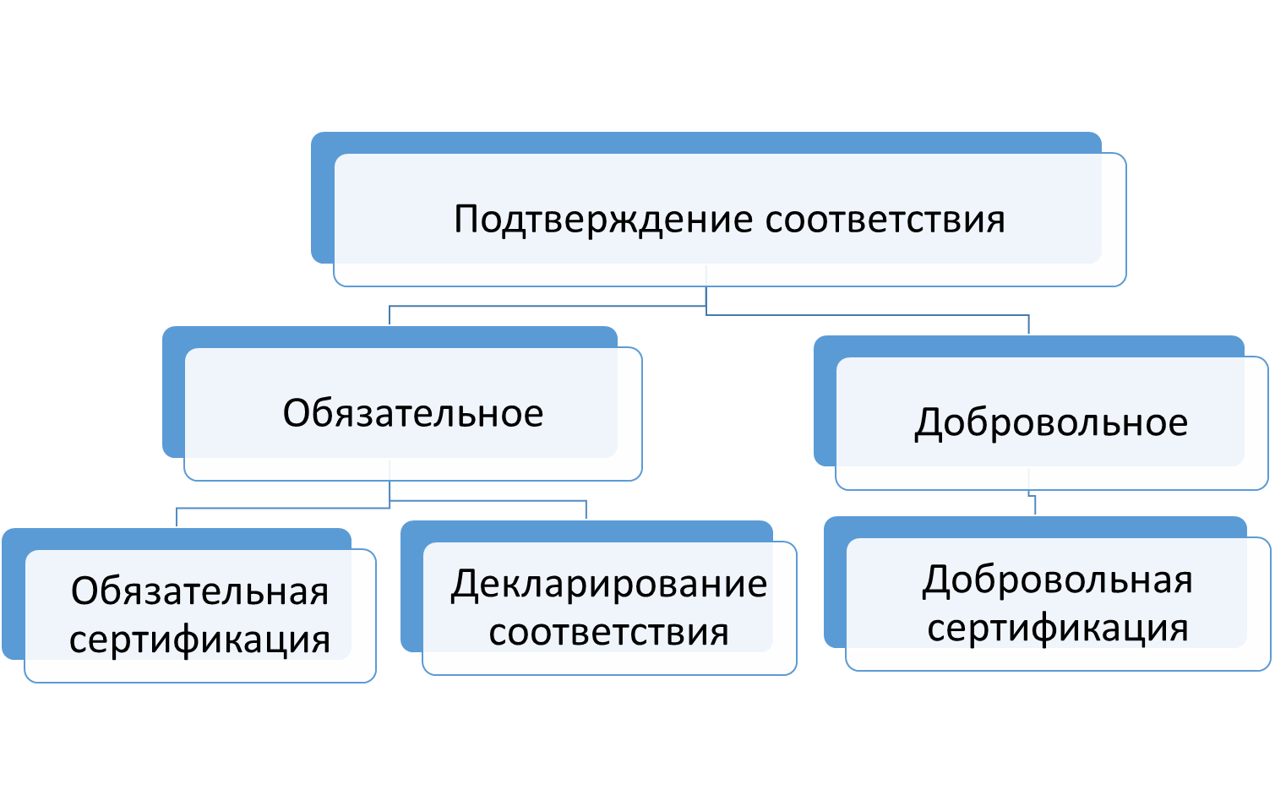
Формы подтверждения соответствия

Slide 13
При подтверждении соответствия необходимо руководствоваться следующими принципами:
1. доступность информации о порядке осуществления подтверждения соответствия заинтересованным лицам;
2. установление в соответствующих ТР перечня форм и схем обязательного соответствия по отношению к объектам, определенным видам продукции;
3. ориентация на уменьшение срока проведения процедуры обязательного подтверждения соответствия и затрат заявителя;
4. недопустимость принуждения к осуществлению добровольного подтверждения соответствия;
5. недопустимость подмены обязательного подтверждения соответствия добровольной сертификацией.
6. защита имущественных интересов заявителей, соблюдение коммерческой тайны в отношении сведений, полученных при проведении подтверждения соответствия;
7. недопустимость применения обязательного подтверждения соответствия к объектам, в отношении которых не установлены требования ТР;
8. презумпция соответствия продукции, маркированной знаком соответствия. Предполагаемое несоответствие должны доказывать инспектирующие организации.

Slide 14
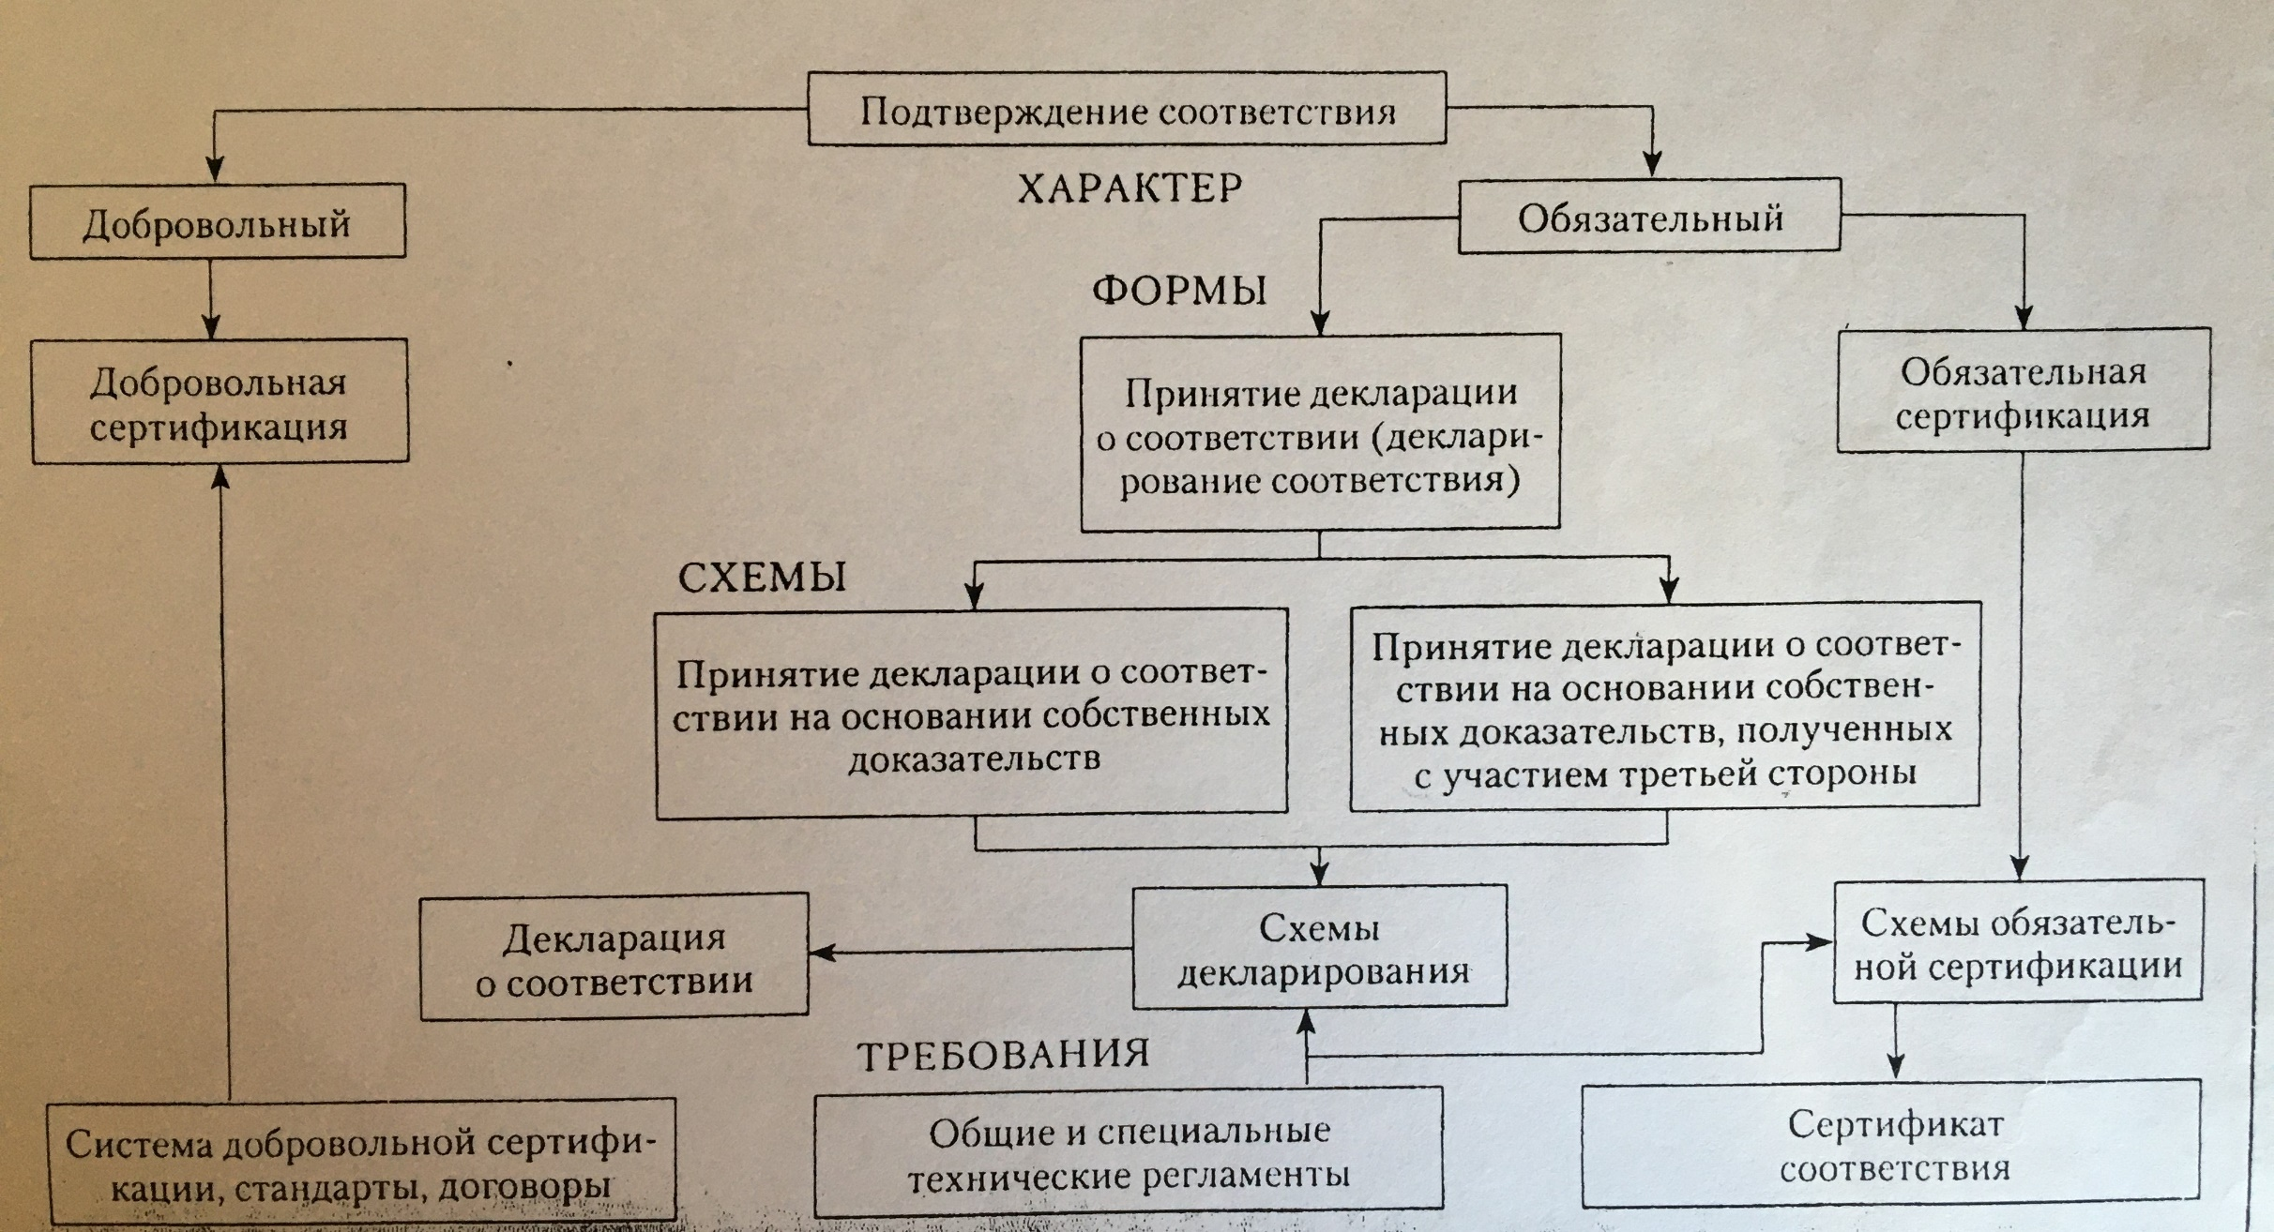
Формы и схемы подтверждения соответствия

Slide 15
Обязательная форма распространяется на продукцию и услуги, связанные с обеспечением безопасности окружающей среды, жизни, здоровья и имущества. Законодательно закрепленные требования к этим товарам должны быть выполнены всеми производителями на внутреннем рынке и импортерами при ввозе на территорию РФ.
Обязательная сертификация является формой государственного контроля за безопасностью продукции.
В соответствии со ст.7 Закона РФ "О защите прав потребителей" перечни товаров (работ, услуг), подлежащих обязательному подтверждению соответствия, утверждены Правительством РФ. На основании этих перечней разработана и введена в действие постановлением Ростехрегулирования России "Номенклатура продукции и услуг (работ), в отношении которых законодательными актами РФ предусмотрено их обязательное подтверждение соответствия".
При обязательной сертификации подтверждаются только те обязательные требования, которые установлены законом, вводящим обязательную сертификацию.
Организация и проведение работ по обязательной сертификации возлагаются на специально уполномоченной федеральный орган исполнительной власти в области сертификации – Ростехрегулирование.
При обязательной сертификации действие сертификата соответствия и знака соответствия распространяется на всей территории РФ.

Slide 16
Проведение работ по обязательной сертификации осуществляется ОС и ИЛ, аккредитованными в установленном порядке в рамках существующих систем обязательной сертификации.
Обязательная сертификация осуществляется ОС на основании договора с заявителем. Схемы сертификации, применяемые при сертификации определенных видов продукции, устанавливаются соответствующими техническими регламентами.
В России самая представительная это Система обязательной сертификации ГОСТ Р, образованная и возглавляемая Ростехрегулированием. В рамках этой системы действуют системы сертификации однородной продукции (пищевой продукции и продовольственного сырья, игрушек, посуды, товаров легкой промышленности) и однородных услуг (услуг общественного питания, розничной торговли).
Сегодня, в целях гармонизации отечественной сертификации с аналогичными процедурами в развитых странах мира, стоит задача перехода от обязательной сертификации к обязательному подтверждению соответствия как более общему и более гибкому, чем сертификация, способу оценки качества и безопасности продукции и услуг.
Подтверждение соответствия в отличие от сертификации, проводимой исключительно третьей стороной, может осуществляться поставщиком, т.е. первой стороной. Главным доказательством подтверждения соответствия является декларация о соответствии – документ, в котором изготовитель (продавец, исполнитель) удостоверяет, что поставляемая им продукция соответствует установленным требованиям.

Slide 17
Добровольная сертификация проводится по инициативе заявителей (изготовителей, продавцов, исполнителей) в целях подтверждения соответствия продукции (услуг) национальным стандартам, стандартам организаций, системам добровольной сертификации, условиям договоров.
Добровольная сертификация проводится на условиях договора между заявителем и органом по сертификации.
Добровольная сертификации продукции, подлежащей обязательной сертификации не может заменить обязательную сертификацию такой продукции.
Создать систему добровольной сертификации может не только юридическое лицо, но и индивидуальный предприниматель или оба указанных субъекта. Это отражает предпринимательский характер этой формы сертификации.
Тем не менее по продукции, прошедшей обязательную, могут проверяться в рамках добровольной сертификации требования, дополняющие обязательные.
В России в настоящее время преобладает обязательная сертификация, а за рубежом - добровольная.

Slide 18
Добровольная сертификация проводится в тех случаях, когда строгое соблюдений требований существующих стандартов или другой НД на продукцию, услуги или процессы государством не предусмотрено. Тогда, когда стандарты или нормы не касаются требований безопасности и носят добровольный характер для товаропроизводителя. Например создание системы качества на предприятии по модели стандарта ИСО 9001.
Добровольная сертификация используется как инструмент для решения экономических вопросов. Добровольной сертификации подлежит продукция, на которую отсутствуют обязательные для выполнения требования по безопасности. В то же время её проведение ограничивает доступ на рынок некачественных изделий за счет проверки таких показателей, как надежность, эстетичность, экономичность. При этом добровольная сертификация не подменяет обязательную и её результаты не являются основанием для запрета поставки продукции. Она в первую очередь направлена на борьбу за клиента.
Необходимость добровольной сертификации объясняется тем, что обязательная сертификация осуществляется по параметрам (критериям) безопасности продукции, тогда как потребителя интересует ряд других показателей качества, а также гарантии соответствия продукции данным заявленным в рекламе и сопроводительной документации.
Для производителя добровольная сертификация его продукции, проведенная известным ОС, означает большую вероятность того, что его продукцию купят. Добровольная сертификация повышает конкурентоспособность продукции, ускоряет процесс товарооборота и выступает как эффективный рыночный инструмент, в котором заинтересован как потребитель, так и изготовитель.

Slide 19
В условиях развитой рыночной экономики проведение добровольной сертификации становится условием преодоления торговых барьеров, повышая конкурентоспособность, она фактически обеспечивает производителю место на рынке.
* Например, во Франции добровольная сертификация проводится на соответствие стандартам Франции "NF". По ее результатам продукция маркируется знаком NF. Продукция, не маркированная этим знаком, не пользуется спросом. Именно поэтому около 75% продукции французских фирм проходит через добровольную сертификацию.
* В Великобритании сертификация проводится по национальным стандартам DSI с присвоением знака соответствия этим стандартам.
В России создана "Система добровольной сертификации продукции". Целью ее введения является повышение конкурентоспособности отечественной продукции на внутреннем и внешнем рынках, а также авторитета российских государственных стандартов в нашей стране и за рубежом.
Система предназначена для подтверждения соответствия отечественной и импортируемой продукции всем требованиям государственных стандартов, а также международных, региональных и национальных стандартов других стран, указанных заявителем. В выданном сертификате дается вся информация как о безопасности продукции, так и обо всех ее потребительских свойствах. И поэтому для покупателя именно эта добровольная система оказывается более информативной и привлекательной, чем обязательная Система ГОСТ Р.

Slide 20
Таким образом, в отличие от обязательной сертификации, подтверждающей только требования безопасности, добровольная сертификация решает более широкий круг задач, в частности:
подтверждение соответствия требованиям стандартов, а также ряда показателей качества, дополняющих безопасность;
подтверждение подлинности продукции;
проверка адекватности цены качеству товара;
подтверждение соответствия системы качества организации требованиям ИСО 9000;
подтверждение соответствия системы управления окружающей средой требованиям ИСО 14000;
подтверждение соответствия компетентности персонала, претендующего на работу в качестве эксперта, установленным требованиям;
подтверждение соответствия процессов жизненного цикла продукции (производство, ремонт, перевозки и пр.) установленным требованиям.
Наметившаяся тенденция сокращения номенклатуры продукции, подлежащей обязательной сертификации, будет способствовать расширению добровольной сертификации. Регистрация производится в соответствии с ГОСТ Р 40.101-95 “Государственная регистрация систем добровольной сертификации и их знаков соответствия”.

Slide 21
Добровольная сертификация является рыночным инструментом борьбы с контрафактной продукцией, особенно если органом, зарегистрировавшим систему, выступает ассоциация производителей. В этой ситуации маркирование продукции знаком соответствия данной системы означает, что продукция выпущена "легальным" производителем, гарантирующим качество и безопасность для потребителя.
* Своеобразной формой добровольной сертификации такой книжной продукции, как учебная литература, является получение грифа Министерства образования России - рекомендации об использовании книги в качестве учебника или учебного пособия для определенной категории студентов (учащихся).
В роли заявителя выступают авторы и вуз, представляющий рукопись учебника, а в роли третьей стороны - Департамент образовательных программ и стандартов профессионального образования Министерства образования России. Основными нормативными документами являются Государственный общеобразовательный стандарт по конкретной специальности и программа по учебной дисциплине.

Slide 22
3.1.5 Порядок проведения сертификации продукции.
Сертификация продукции проходит по следующим основным этапам:
- подача заявки на сертификацию;
- рассмотрение и принятие решения по заявке;
- отбор, идентификация образцов и их испытание;
- проверка производства (если предусмотрена схемой сертификации);
- анализ полученных результатов, принятие решения о выдаче (об отказе в выдаче) сертификата соответствия;
- выдача сертификата и лицензии на применение знака соответствия;
- инспекционный контроль за сертифицированной продукцией в соответствии со схемой сертификации;

Slide 23
Рассмотрим содержание каждого этапа.
1. Для проведения сертификации продукции заявитель направляет заявку в соответствующий ОС. При наличии нескольких ОС по сертификации данной продукции заявитель вправе направить заявку в любой из них.
Заявителем может быть любое юридическое лицо, представившее продукцию на сертификацию, признающее правила системы сертификации и обязывающееся оплатить расходы на её содержание.
2. ОС рассматривает заявку и (не позднее 15 дней) сообщает заявителю решение.
Решение содержит все основные условия сертификации:
- схема сертификации (если заявитель сам её не предложил);
- перечень необходимых документов (заключения служб санэпиднадзора, ветеринарных служб);
- перечень аккредитованных ИЛ;
- перечень органов, которые могут провести сертификацию производства или системы качества (если это предусмотрено схемой сертификации).
Выбор конкретной ИЛ, ОС для сертификации системы качества (производства) осуществляет заявитель.
* В соответствии с "Положением о системе сертификации ГОСТ Р" к сертификации допускается продукция, пригодная для использования по назначению, имеющая необходимую маркировку и техническую документацию, содержащую информацию о продукции в соответствии с законом РФ "О защите прав потребителей.

Slide 24
3. Отбор образцов для испытаний осуществляет ИЛ. Испытания проводятся на образцах, конструкция, состав и технология изготовления которых должны быть такими же, как у продукции, поставляемой потребителю (заказчику).
Количество образцов, порядок их отбора и хранения устанавливаются в соответствии с НД или организационно-методическими документами по сертификации данной продукции и методиками испытаний.
Осуществляемая на данном этапе идентификация должна подтвердить подлинность продукции, в частности её соответствие наименованию, номеру партии, указанному на маркировке.
Образцы, прошедшие испытания, подлежат хранению в течение срока годности продукции (для скоропортящейся продукции) или срока действия сертификата. Конкретные сроки хранения образцов устанавливаются в документах, устанавливающих порядок сертификации однородной продукции.
Испытания проводятся в ИЛ, аккредитованных на право проведение тех испытаний, которые предусмотрены в НД, используемых при сертификации данной продукции. Протоколы испытаний представляются заявителю и в ОС. Копии протоколов испытаний подлежат хранению в течение срока действия сертификата.
4. В зависимости от схемы сертификации могут производиться анализ состояния производства, сертификация производства или системы качества.
Порядок анализа состояния производства сертифицируемой продукции устанавливается в правилах по сертификации однородной продукции. Результаты анализа состояния производства отражают в заключении, которое учитывают при выдаче сертификата.

Slide 25
5. ОС после анализа протоколов испытаний, проверки производства, сертификации производства или системы качества, анализа других документов о соответствии продукции, осуществляет оценку соответствия продукции установленным требованиям.
В случае положительных результатов ОС оформляет сертификат и регистрирует его. Сертификат действителен только при наличии регистрационного номера. При обязательной сертификации сертификат выдается, если продукция соответствует всем требованиям всех НД, установленных для данной продукции.
* Проверка подлинности и правильности заполнения сертификата является одной из форм входного контроля качества продукции.
При отрицательных результатах обязательной сертификации выпускаемой продукции ОС должен уведомить об этом соответствующий территориальный орган государственного контроля и надзора по месту расположения изготовителя (продавца, исполнителя работ или услуг) для принятия необходимых мер по предупреждению реализации данной продукции или выполнения работ (оказания услуг).
Срок действия сертификата устанавливает ОС с учетом срока действия НД на продукцию, а также срока, на который сертифицировано производство или система качества, но не более чем на три года.
Действие сертификата на партию продукции или изделие, имеющие срок годности, должно распространяться на срок не более срока годности продукции

Slide 26
Для серийно выпускаемой продукции, реализуемой изготовителем в течение срока действия сертификата последний действителен при ее поставке, продаже в течение срока службы (годности), установленного в соответствии с действующим законодательством РФ для предъявления требований по поводу недостатков продукции.
При внесении изменений в конструкцию (состав) продукции или технологию ее производства, которые могут повлиять на соответствие продукции требованиям нормативных документов, заявитель заранее извещает об этом орган, выдавший сертификат, который принимает решение о необходимости проведения новых испытаний или оценки производства этой продукции.
В сопроводительной технической документации, прилагаемой к сертифицированной продукции (Руководство по эксплуатации, технический паспорт, этикетка), а также в товарно-сопроводительной документации делается запись о проведенной сертификации (номер сертификата, срок его действия, органе, его выдавшем).

Slide 27
6. Продукция, на которую выдан сертификат, маркируется знаком соответствия, принятым в системе.
Знак представляет сочетание РСТ и означает аббревиатуру названия стандарта - Р[российский] СТ[стандарт].
Маркирование продукции знаком соответствия осуществляет изготовитель (продавец). Исполнение знака соответствия должно быть контрастным на фоне поверхности, на которую он нанесен. Маркирование продукции следует осуществлять способами, обеспечивающими стойкость знака соответствия к внешним воздействующим факторам.
Знак соответствия ставится на изделие и(или) тару, сопроводительную техническую документацию. Знак соответствия наносят на тару при невозможности нанесения его непосредственно на продукцию (для газообразных, жидких и сыпучих веществ и материалов).

Slide 28
7. Инспекционный контроль (ИК) за сертифицированной продукцией проводится в течение всего срока действия сертификата и лицензии на применение знака соответствия не реже одного раза в год в форме периодических и внеплановых проверок, включающих испытания образцов продукции, анализ состояния производства. Цель инспекционного контроля – подтвердить соответствие реализуемой продукции установленным требованиям.
Критериями для определения периодичности и объема инспекционного контроля являются степень потенциальной опасности продукции, стабильность производства, объем выпуска, наличие системы качества, стоимость проведения инспекционного контроля.
Внеплановые проверки могут проводиться в случаях поступления информации о претензиях к качеству продукции от потребителей, торговых организаций, а также надзорных органов. ИК осуществляет ОС, проводивший сертификацию данной продукции.
Инспекционный контроль содержит следующие виды работ:
- анализ поступающей информации о сертифицированной продукции;
- создание комиссии для проведения контроля;
- проведение испытаний и анализ их результатов;

Slide 29
Результаты инспекционного контроля оформляют актом. По результатам инспекционного контроля орган по сертификации может приостановить или отменить действие сертификата в случае несоответствия продукции требованиям НД, а также в случаях:
- изменения нормативного документа на продукцию или метода испытаний;
- изменения конструкции(состава), комплектности продукции;
- изменение организационной структуры предприятия и (или) технологии производства;
- изменения (невыполнения) требований технологии, методов контроля и испытаний, системы обеспечения качества.
если перечисленные изменения могут вызвать несоответствие продукции требованиям, контролируемым при сертификации.
Информация о приостановлении действия или отмене действия сертификата доводится органом, его выдавшим, до сведения заявителя, потребителей, Ростехрегулирования.
Приостановление действия сертификата происходит в случае выявления нарушений его использования, которые можно устранить в достаточно короткое время. В этом случае ОС предписывает заявителю выполнение корректирующих мероприятий и устанавливает срок их реализации. Заявитель должен уведомить потребителей продукции или услуг о выявленных несоответствиях и выполнить соответствующие предписанные ему мероприятия.
Отмена действия сертификата и права применения знака соответствия действует с момента исключения его из Реестра Системы сертификации.

